Slide 1
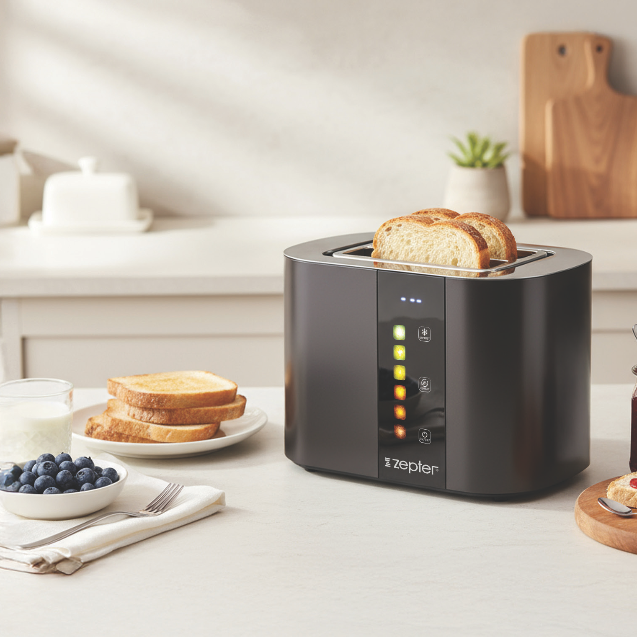
НОВИНКА 2026
EaZy Toast Pro
Тостер с 6 степенями
поджаривания
Точный результат для каждого ломтика

Slide 2
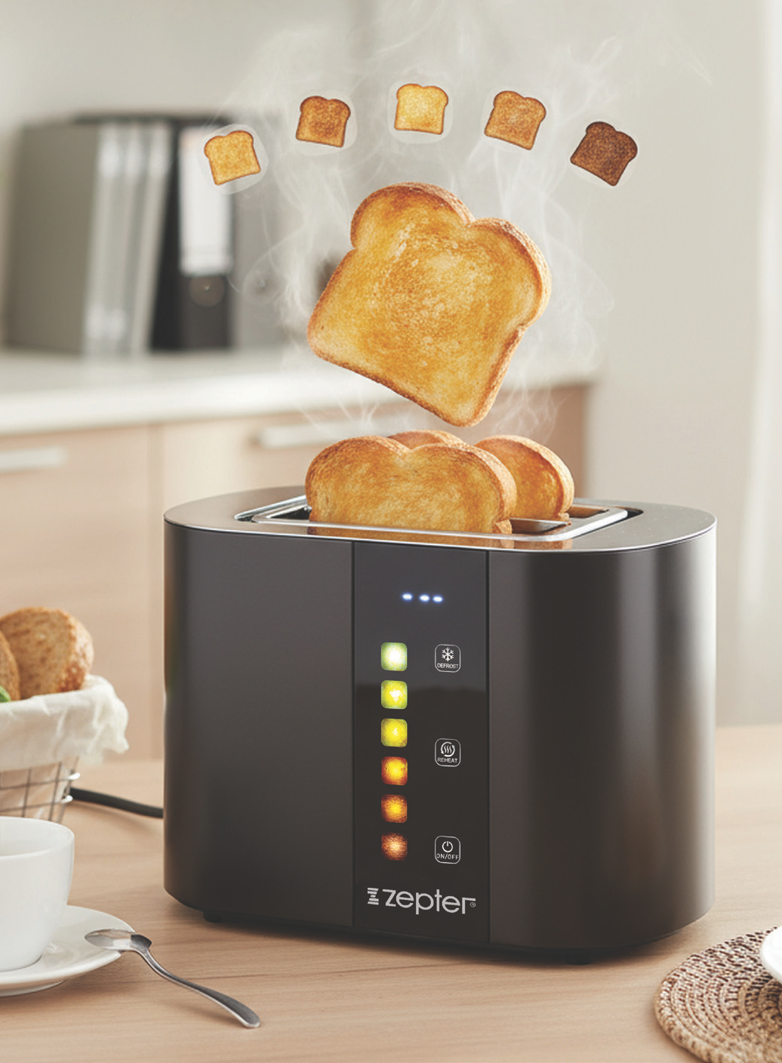
6
уровней
поджаривания
От лёгкой золотистой корочки
до насыщенного хруста
Таймер показывает, сколько времени осталось до готовности
Равномерное подрумянивание по всей поверхности

Slide 3
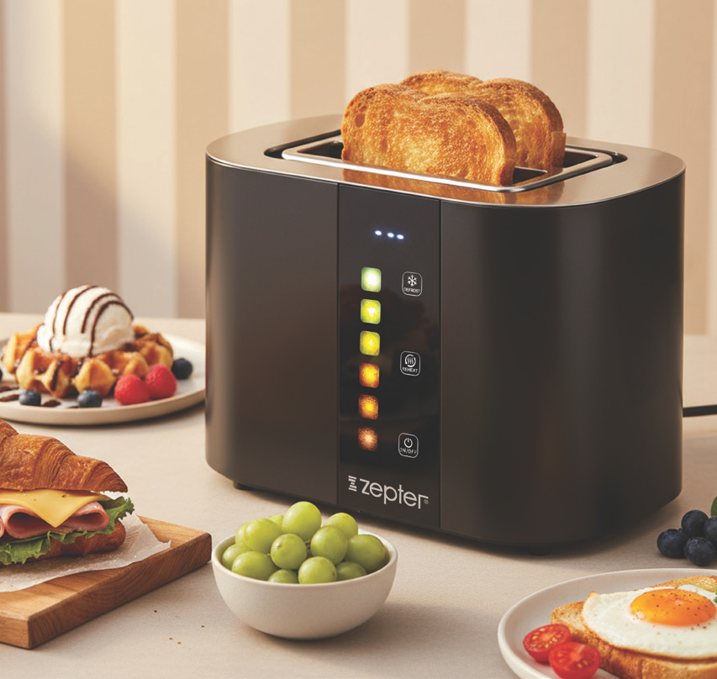
Два широких
отсека
для стандартных
и более толстых ломтиков
Два просторных отсека рассчитаны на одновременное приготовление двух ломтиков

Slide 4
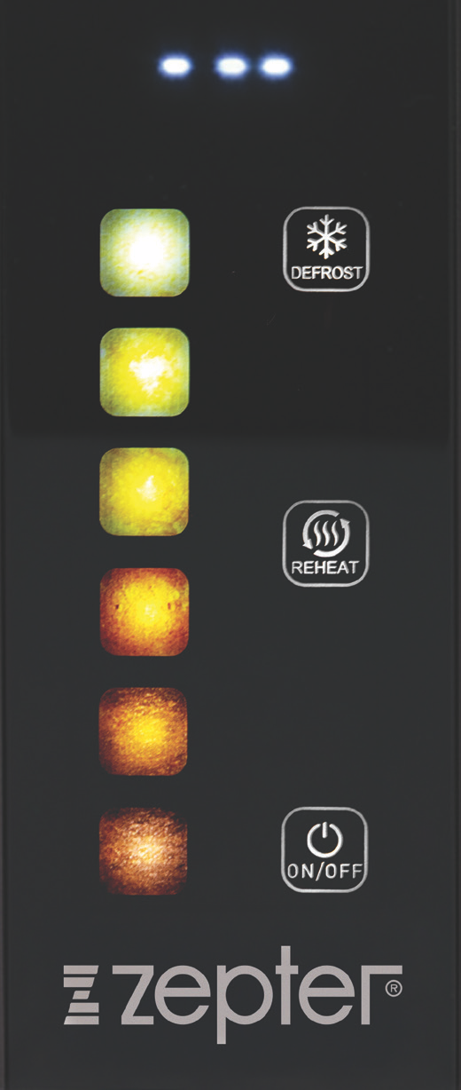
Сенсорное управление
без догадок
РАЗМОРОЗКА
Поджаривает замороженный хлеб без предварительного размораживания
ПОДОГРЕВ
Бережно разогревает готовый тост без дополнительного подрумянивания
СТАРТ И ОСТАНОВКА
Одна кнопка управляет процессом поджаривания
LCD-дисплей показывает оставшееся время

Slide 5
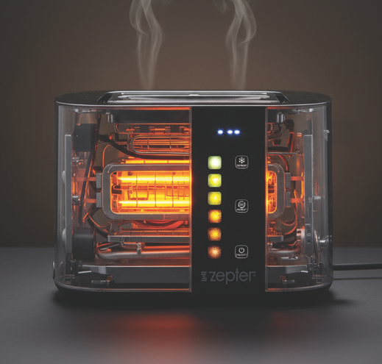
Продуман для
ежедневного использования
800 Вт
220-240 В, 50/60 Гц
Корпус из нержавеющей стали
Съёмный поддон для крошек
Полностью автоматический режим

Slide 6
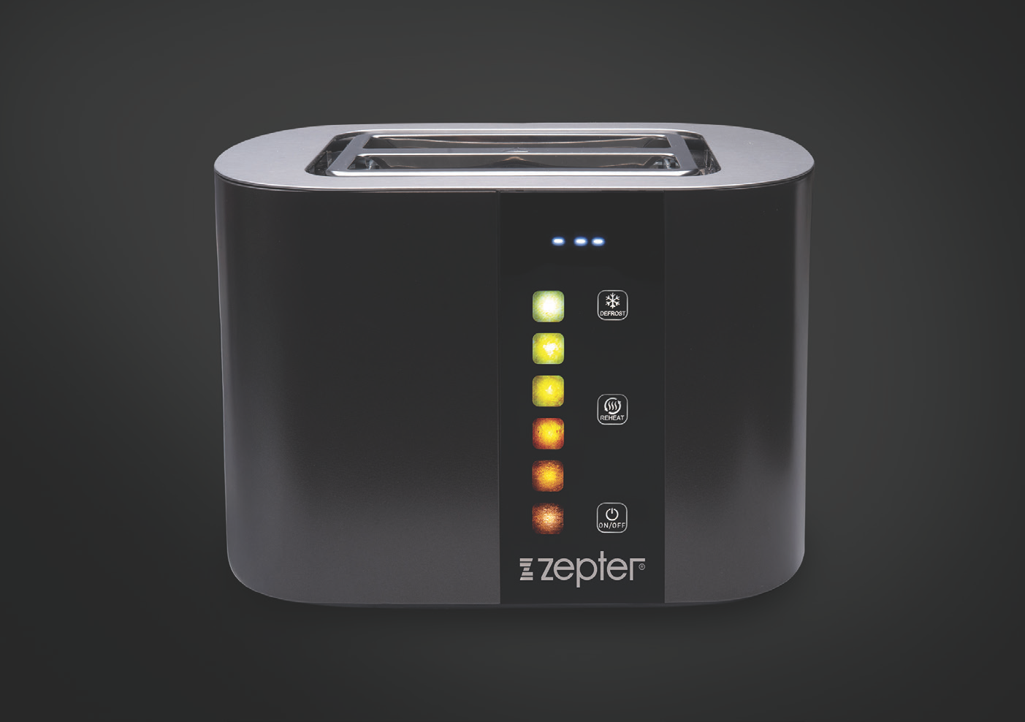
EaZy Toast Pro
Каждый ломтик.
Именно такой,
как вы любите
TP-001

